Slide 1
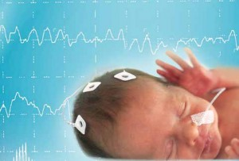


Asfixia perinatal
Maria Eduarda Canellas – R3 Neonatologia HMIB
Coordenação: Adriana Kawaguchi
Consultem também!
Asfixia Perinatal-2018
Carlos A. M. Zaconeta, Fabiano Cunha Gonçalves, Paulo R. Margotto Capitulo do livro Assistência ao Recém-Nascido de Risco, 4 Edição, 2018, em Preparação
www.paulomargotto.com.br
Brasília, 23 de julho de 2018

Slide 2
Definições de alguns termos
Asfixia Perinatal
Asfixia, hipóxia e isquemia perinatais: falta de trocas gasosas, oxigenação e perfusão ao feto (asfixia fetal) ou RN (asfixia neonatal). Uso quando dados pré-, peri- e pós-natais garantem sua utilização.
Depressão neonatal: termo geral, reflete a condição da criança ao nascimento, caracterizada por um escore de Apgar baixo, sem nenhuma associação com suas condições pré-natais ou seu exame pós-natal, nem com exames complementares.

Slide 3
Definições de alguns termos
Asfixia Perinatal
Síndrome hipóxico-isquêmica: alterações decorrentes da agressão asfíxica a diversos órgãos, resultando em disfunção isolada ou em conjunto. Alterações renais (oligoanúria), cardiopulmonares, gastrintestinais (enterocolite), hemorrágicas e neurológicas.
Encefalopatia: termo clínico, não-etiológico, que descreve um nível alterado de consciência no momento do exame. Abrange condições diversas, reversíveis ou não (hipoglicemia, exposição a drogas administradas à mãe).

Slide 4
Definições de alguns termos
Asfixia Perinatal
Encefalopatia hipóxico-isquêmica (EHI): encefalopatia com dados objetivos que confirmam o mecanismo hipóxico-isquêmico.
Lesão cerebral hipóxico-isquêmica: lesão cerebral decorrente da exposição a hipóxia e/ou isquemia evidenciada por meios bioquímicos, eletrofisiológicos (EEG), de neuroimagem (TC, RNM) ou patológicos (necropsia).

Slide 5
Definição
Asfixia Perinatal
Evento hipóxico-isquêmico que ocorre imediatamente antes, durante ou após o parto.
Agressão ao feto ou RN, decorrente de falta de oxigênio (hipóxia) e/ou perfusão (isquemia) em um ou mais órgãos, com gravidade e duração suficientes para produzir alterações funcionais e/ou bioquímicas.
Associa-se a acidose lática e, na presença de hipoventilação, a hipercapnia.
Tanto os efeitos da hipóxia quanto os efeitos da isquemia contribuem para a lesão asfíxica.

Slide 6
Incidência
Asfixia Perinatal
2 – 6 / 1000 nascidos vivos em países desenvolvidos
5 – 10 / 1000 nascidos vivos em países em desenvolvimento
3ª principal causa de morte em recém-nascidos no mundo (23%)
Acontece em 0,5% dos > 36sem e em 9% dos < 36sem.
Maior incidência em filhos de mãe diabética e hipertensa
CIUR e apresentação pélvica está associados a incidência mais elevada de asfixia; pós-maturos correm riscos especiais
WHO, 2009

Slide 7
No mundo
Asfixia Perinatal
RN com alto risco de injúria cerebral:
1,15 milhões de asfixiados / ano
Com lesão Neurológica:
233 ml asfixiados / ano
No Brasil: 6 – 18 mil RN com EIH / ano
(2015) ~ 1 – 2 RN com EHI / hora
WHO, 2009

Slide 8
Etiologia
Asfixia Perinatal
RN a termo: 90% das lesões asfíxicas ocorrem no período anteparto ou intraparto, como resultado de insuficiência placentária, levando à incapacidade de promover a oxigenação e remover o gás carbônico (CO₂) e íons H⁺ do feto.
Os casos restantes se devem a causas pós-parto, secundárias a anomalias pulmonares, cardíacas ou neurológicas.

Slide 9
Etiologia
Asfixia Perinatal
Trabalho de parto normal → contrações uterinas e algum grau de compressão do cordão umbilical → redução do fluxo placentário e portanto da oxigenação fetal
Maior consumo de O₂ pelo feto e pela mãe → redução da saturação de O₂ do feto
Desidratação e alcalose maternas (hiperventilação) → redução da perfusão placentária
Hipoventilação materna → redução da saturação de O₂ do feto.

Slide 10
Etiologia
Asfixia Perinatal
Trabalho de parto normal → contrações uterinas e algum grau de compressão do cordão umbilical → redução do fluxo placentário e portanto da oxigenação fetal
Maior consumo de O₂ pelo feto e pela mãe → redução da saturação de O₂ do feto
Desidratação e alcalose maternas (hiperventilação) → redução da perfusão placentária
Hipoventilação materna → redução da saturação de O₂ do feto.

Slide 11
Fisiopatologia
Asfixia Perinatal
Mecanismo de Morte Celular Neuronal
Insulto
Hipóxico-Isquêmico
1ª Fase: Falha Energética Primária
(1ª onda de lesão cerebral)
↑ Aminoácidos excitatórios
Perda de balanço iônico
↑ Cálcio intracelular
↑ Lipases, proteases
↑ Radicais livres
2ª Fase: Falha Energética Secundária
(2ª onda de lesão cerebral)
Ativação de Micróglia
Apoptose
↓ Fatores de crescimento
↓ Síntese de proteínas
Lesão oxidativa
↑ aminoácidos excitatórios
Fase Latente
6 a 24 horas
Momento Passível de Intervenções Neuroprotetoras
Lesão Neurológica
(apoptose e necrose celular)

Slide 12
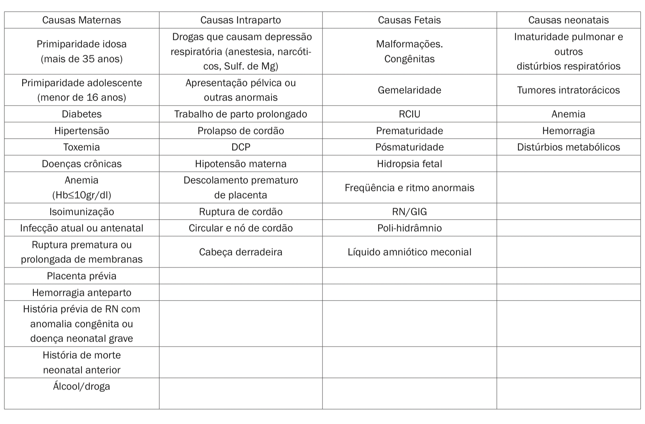
Fatores de Risco
Asfixia Perinatal

Slide 13
Suspeita de insulto hipóxico-isquêmico: gasometria arterial ATÉ A 1ª HORA DE VIDA
pH < 7 ou BE ≤ -16
7.01 < pH < 7.15 OU
-10 > BE > -15.9
Avaliação dos critérios para EHI (Sarnat):
Encefalopatia clínica moderada ou grave
e/ou
Suspeita de convulsão clínica
Preciso de fatores adicionais:
Evento perinatal agudo
+
Apgar ≤5 em 10min
OU
suporte ventilatório >10min de vida

Slide 14
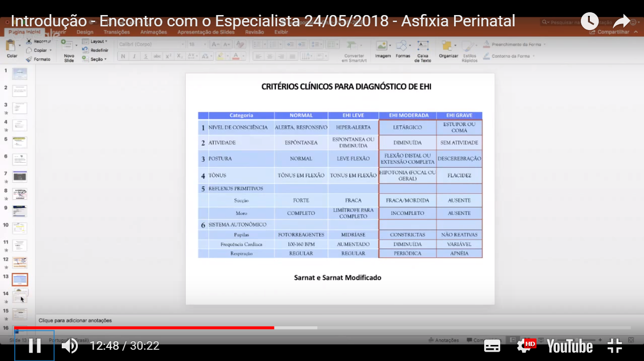
Asfixia Perinatal

Slide 15
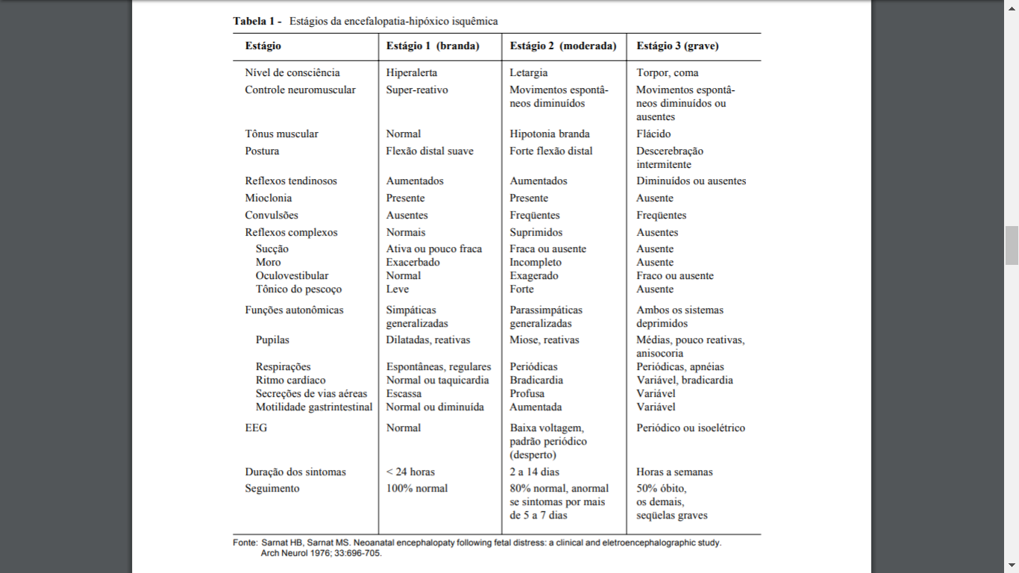
Asfixia Perinatal

Slide 16
Encefalopatia hipóxico-isquêmica (HIE)
Asfixia aguda → fluxo sanguíneo preferido para o cérebro, o coração e as glândulas adrenais com vasoconstrição para os outros órgãos (“reflexo de mergulho”)
Inicialmente:
↑ fluxo sanguíneo cerebral e influxo de glicose para o cérebro.
↑ glicogenólise, na glicólise e nos íons lactato e hidrogênio.
Logo após:
↓ fosforilação oxidativa, ↓ glicose cerebral e ↓ trifosfato de adenosina (ATP).
Essas alterações parecem ser mais pronunciadas na substância branca.

Slide 17
Clínica
Asfixia Perinatal
12h: sinais neurológicos de comprometimento difuso do SN. Podem apresentar crises convulsivas
12 a 24h: melhora aparente do estado comatoso, com a impressão de estar mais alerta. Crises convulsivas são mais frequentes. Tremores da Síndrome de Hiperexcitabilidade são comuns e geralmente confundidos com movimentos convulsivos clônicos
24 a 72h: aprofundamento do coma e aparecem sinais de comprometimento do tronco cerebral
Após 72h: os sobreviventes mostram regressão do quadro neurológico. Motilidade espontânea e reflexos arcáicos estão diminuídos. A dificuldade para sugar incrementa a necessidade de alimentação por sonda.

Slide 18
Clínica
Asfixia Perinatal
Coração: sinais de IC direita e IT. Disfunção miocárdica em 24-60% dos casos
Pulmão: redução da síntese de surfactante, hemorragia pulmonar, HPP. Pode estar bem ventilado porém mal perfundido, levando a Insuficiência respiratório (desequilíbrio da relação V/Q
Urinário: IR por NTA pela hipoperfusão e hipóxia renal. Oligúria, anúria ou ainda hematúria. Vigiar trombose de veia renal.

Slide 19
Clínica
Asfixia Perinatal
Gastrintestinais: distensão gástrica, RG bilioso ou sanguinolento, intolerância alimentar, melena ou enterorragia. ECN é a principal preocupação.
Pele: primeira a ser comprometida por redistribuição de fluxo sanguíneo.
Metabolismo: hipoglicemia ou hiperglicemia, hipocalcemia (aumento do fosfato secundário à lesão celular hipóxia.
Hipomagnesemia: hipotonia, convulsões e hipocalcemia persistente.

Slide 20
Exames complementares
Asfixia Perinatal
EAS: hematúria, proteinúria, cilindrúria
Eletrólitos e função renal (em caso de edema ou oligúria)
Sódio e Creatinina urinários concomitante na urina e sangue → fração excretada de Na
Transaminases, coagulograma, albumina, bilirrubina e amônia plasmática
CK-MB e Cardio Troponinas I e/ou T (pico: 12–18h)
ECG: depressão ST nas derivações V intermediárias, inversão onda T nas derivações V à esquerda
Ecocardiograma
Ecografia transfontanela

Slide 21
Manuseio do paciente
Asfixia Perinatal
Cabeceira elevada. Cabeça em linha média sem lateralização
Ambiente calmo, menor barulho possível
Acesso venoso central que permita medir PVC
Dieta zero por 72h (risco de ECN) → retornar em pequenas alíquotas leite materno
Caso oligúria ou anúria, passar SVD e prescrever 1 a 2 expansões de 20m/kg, furosemida se necessário
Registro rigoroso de PA
Controle glicêmico: entre 75 e 100 mg/dL

Slide 22
Tratamento
Asfixia Perinatal
Único tratamento comprovadamente eficaz: Hipotermia terapêutica
  Reduz morte ou sequelas neurológicas graves
  Redução da fase energética secundária (2ª onda de lesão celular)
  Redução da apoptose e necrose celular

Slide 23
Restrição Hídrica
Asfixia Perinatal
RN asfixiado:
Injúria renal associada a NTA
Tendem a reter líquido e podem ter Síndrome Inapropriada do ADH, levando inclusive a hiponatremia dilucional
Durante a fase de hipotermia tem vasoconstrição → reduz perda insensível
Restringir líquidos para evitar sobrecarga de fluidos e edema cerebral
Restringir a oferta hídrica a 50 – 60 ml/kg/dia
Aumentar de acordo com BH e sódio sérico
Aumentar oferta hídrica no reaquecimento (vasodilatação)

Slide 24
Manejo dos efeitos cardíacos
Asfixia Perinatal
Ventilação adequada, com correção da hipoxemia, acidose e hipoglicemia
Evitar sobrecarga de volume e os diuréticos podem ser ineficazes na IR concomitante
Monitorizar PA média, PVC e débito urinário
Choque cardiogênico → Dopamina e/ou Dobutamina
Manter PAM nos seguintes níveis:
  <1000g: 30 a 35 mmHg
  1000-2000g: 35 a 40 mmHg
  >2000g: 45 a 50 mmHg

Slide 25
Efeitos hematológicos
Asfixia Perinatal
CIVD devido à lesão de vasos sanguíneos
O Fígado falha a síntese de fatores de coagulação e a medula pode não produzir plaquetas o suficiente
Um coagulograma deve ser solicitado e corrigido de acordo com as alterações

Slide 26
Evitar
Asfixia Perinatal
Hipóxia e Hiperóxia
Hipo e hipercapnia
Hipertermia
Excesso de volume, uso de vasopressores
Reposição de bicarbonato de sódio e cálcio
Hipo e hiperglicemia

Slide 27
Monitoramento
Asfixia Perinatal
Monitoramento cardíaco → Bradicardia é muito comum
Monitoramento da Diurese
Monitoramento da PA (preferencialmente invasivo
Monitoramento Cerebral Contínuo

Slide 28
Manejo da Dor e do Estresse
Asfixia Perinatal
Asfixiados e submetidos a resfriamento corpóreo apresentam dor e estresse elevados nos primeiros dias de vida
A dor não tratada pode ter um efeito adverso sobre o desenvolvimento do SNC da criança, cicatrização de lesões, função imune, circulação e crescimento
Sedação adequada é essencial para uma neuroproteção ideal após insulto hipóxico-isquêmico e redução do estresse
Portanto, a aplicação de escalas e avaliação precisa da dor e estresse é passo fundamental no tratamento do nascido com asfixia perinatal

Slide 29
Monitorização com aEEG
(EEG de amplitude integrada)
Asfixia Perinatal
Avaliação da injúria cerebral
Pode ajudar a indicar terapia neuroprotetora (casos borderline)
Auxilia na detecção de crise epiléptica
  80 a 90% de todas as crises convulsivas são subclínicas (incluindo estados de mal epiléptico)
  Maior número de crises está associado a pior prognóstico
  Tratar crises subclínicas está associado a melhor neurodesenvolvimento
Apresenta ótima relação prognóstica
Thorensen M (2010)
Srinvasakumar P (2015)
Murray DM (2008)
Del Rio (2015)

Slide 30
Reaquecimento
Asfixia Perinatal
INÍCIO: após 72 horas do resfriamento
Aquecer 0,2 a 0,5ºC a cada hora
Cuidados:
Aumenta a chance de convulsão
Hipovolemia por vasodilatação (relativa) → hipotensão
Redistribuição de drogas
Aquecimento inadequado está associado a apoptose cortical

Slide 31
Suporte para a família
Asfixia Perinatal
A asfixia perinatal é consequência de insulto agudo e portanto completamente inesperado para os pais e demais familiares
Atenção especial, explicação da gravidade da doença, tratamentos específicos e prognósticos são essenciais, sendo fundamental:
  Explicar à família o raciocínio para o uso da hipotermia e o tempo esperado de tratamento
  Explicar à família que o bebê vai sentir frio, a duração do tratamento e tranquilizá-los que seu bebê será mantido confortável durante o tratamento
  Estimular o contato e vínculo precoce entre familiares e RNs

Slide 32
Acompanhamento pós alta
Asfixia Perinatal
Equipe multidisciplinar → estimulação precoce e avaliação longitudinal do DNPM de todos os pacientes acometidos
Pesquisar anormalidades do desenvolvimento neurológico:
  Perda motora ou sensorial severa (primeiro ano de vida)
  Baixo quociente de desenvolvimento (segundo ano)
  Disfunção motora fina e grosseira (dois a quatro anos)
  Anormalidades na função cognitiva (quatro a sete anos)
  Dificuldades de aprendizagem (sete a nove anos)

Slide 33
Controvérsias
Asfixia Perinatal
Idade gestacional < 35 semanas
Encefalopatia leve
Início da hipotermia após 6h de vida
Em locais de baixo ou médio recurso
Terapias adjuvantes (EPO, Células Tronco)
Ainda em estudo...

Slide 34
O recém-nascido nasce pálido, cianótico e em apnéia. O obstetra observa um descolamento de placenta completo. Um gás de sangue arterial do cordão revelou um pH de 6,96, PCO2 de 45, PO2 de 38 e excesso de base (BE)-20.
Quais são os próximos passos necessários na reanimação deste recém-nascido?
O recém-nascido deve ser aquecido, secado e avaliado. As diretrizes da reanimação neonatal devem ser seguidas com a avaliação das vias aéreas, respiração e circulação.
Este recém-nascido provavelmente possui depressão grave ao nascimento secundária a uma hemorragia.
Acesso venoso → cateterismo venoso umbilical
O sangue O negativo ou volume de cristaloide em bolus pode ser administrado quando o acesso estiver estabelecido.
Os escores de Apgar precisam ser registrados. Se o recém-nascido tiver um escore de Apgar de 0 aos 10 minutos de vida, apesar da reanimação adequada, deve-se considerar a cessação dos esforços de reanimação adicionais.

Slide 35
O recém-nascido está estabilizado na sala de cirurgia e possui escores de Apgar de 1 em 1 minuto, 4 em 5 minutos e 5 em 10 minutos. Ele é comatoso, sem respirações espontâneas e está convulsionando. Quais passos devem ser realizados a seguir no tratamento e na avaliação deste recém-nascido?
O recém-nascido possui uma lesão hipóxica como resultado do descolamento.
Isto resultou em disponibilização de oxigênio diminuída para todos os sistemas de órgãos maiores.
É fundamental o estabelecimento de um acesso venoso e arterial.
A gasometria e a glicose também devem ser verificadas rapidamente.
Há evidências crescentes de que os recém-nascidos moderadamente encefalopáticos possuem um prognóstico de desenvolvimento neurológico melhor se receberem resfriamento cerebral ou do corpo todo.
O resfriamento deve começar dentro das primeiras ? horas de vida.
6

Slide 36
Referências Bibliográficas
Gabriel Variane. Asfixia Perinatal. Portal de Boas Práticas, IFF. http://portaldeboaspraticas.iff.fiocruz.br/especialista/asfixia-perinatal/?_sf_s=asfixia
Perinatologia Básica / Navantino Alves Filho... [et al.]. – 3.ed. – Rio de Janeiro : Guanabara Koogan, 2006
Assistência ao recém-nascido de risco / Paulo Margotto – Brasília, 2013.
Procianoy RS, Silveira RC. Síndrome hipóxico-isquêmica - Jornal de Pediatria - Vol. 77, Supl.1, 2001.

